Slide 1
RESEARCH SortedSet SortedMap
Thực hiện:
Huỳnh Tấn Hòa
Trương Ngọc Tinh Anh

Slide 2
Nội dung
SortedSet
SortedMap

Slide 3
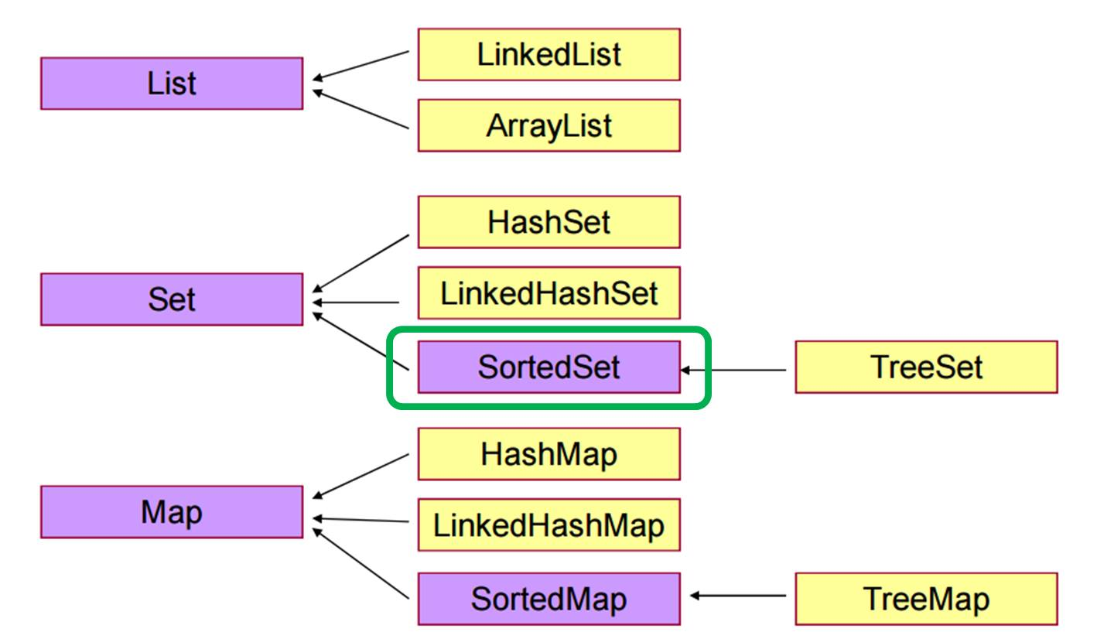
Giới thiệu: SortedSet

Slide 4
Giới thiệu: SortedSet
SortedSet là interface con của interface Set, nó có đầy đủ tính năng của Set
SortedSet là một tập hợp có sắp xếp, các phần tử được thêm mới vào tập hợp tự động được đứng tại một vị trí phù hợp để đảm bảo tập hợp vẫn được sắp xếp (tăng dần hoặc giảm dần).
Chính vì vậy các phần tử của tập hợp phải so sánh được với nhau, chúng phải là đối tượng của java.lang.Comparable (Có thể so sánh được), Nếu bạn thêm vào tập hợp một phần tử không phải đối tượng của Comparable, bạn sẽ nhận một ngoại lệ.

Slide 5
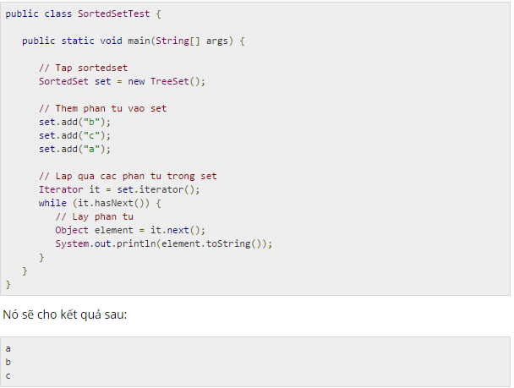
Phương thức khởi tạo
Phương thức khởi tạo:
SortedSet <Tên SortedSet> = new TreeSet();

Slide 6
Các phương thức SortedSet
Phương thức | Mô tả
Comparator comparator( ) | Trả về bộ so sánh của Sorted Set đang gọi. Nếu thứ tự tự nhiên được sử dụng cho Set này, thì trả về null
Object first( ) | Trả về phần tử đầu tiên trong Sorted Set đang gọi
SortedSet headSet(Object end) | Trả về một SortedSet chứa các phần tử nhỏ hơn end mà được chứa trong Sorted Set đang gọi. Các phần tử trong sorted set trả về cũng được tham chiếu bởi Sorted Set đang gọi
Object last( ) | Trả về phần tử cuối cùng trong Sorted Set đang gọi
SortedSet subSet(Object start, Object end) | Trả về một Sorted Set mà bao gồm các phần tử giữa start và end-1. Các phần tử trong Collection trả về cũng được tham chiếu bởi đối tượng đang gọi
SortedSet tailSet(Object start) | Trả về một SortedSet mà chứa các phần tử lớn hơn hoặc bằng start mà được chứa trong sorted set. Các phần tử trong set trả về cũng được tham chiếu bởi đối tượng đang gọi

Slide 7
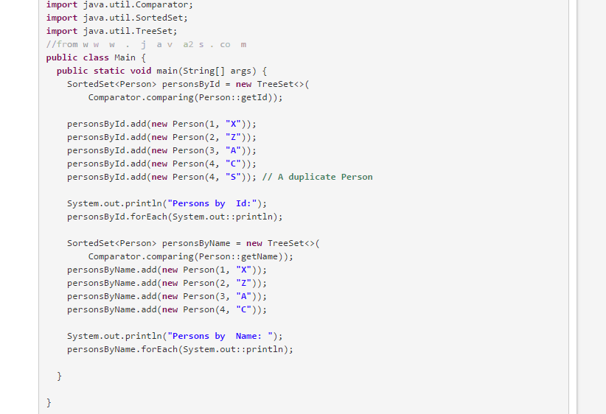
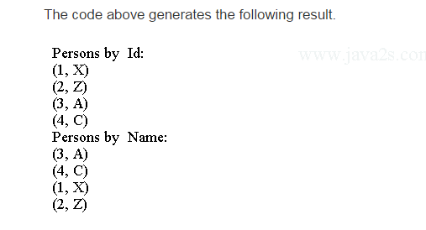
Ví dụ
Comparator

Slide 8
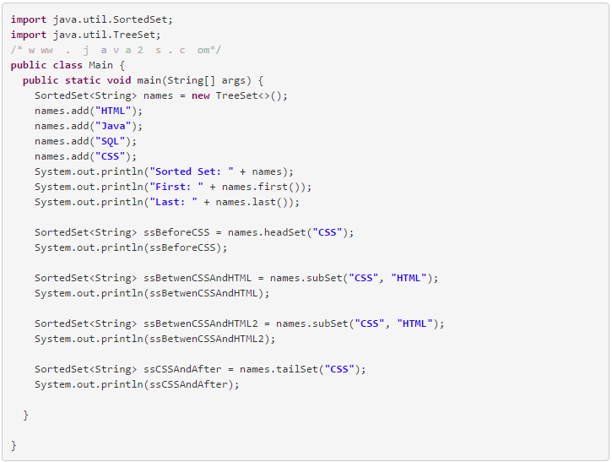
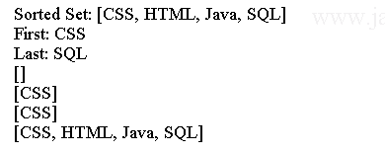
Ví dụ
subSet, headSet, tailSet, first, last

Slide 9
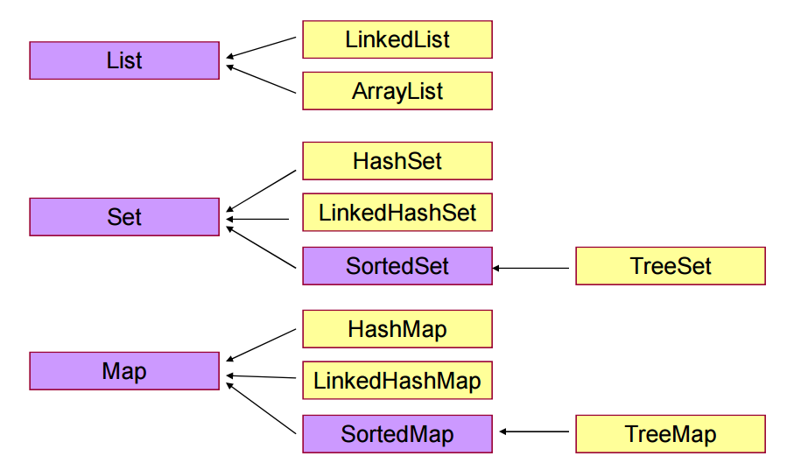
SortedMap
SortedMap là một giao diện.
TreeMap thực hiện sortedMap

Slide 10
SortedMap
SortedMap Interface kế thừa (phần mở rộng) từ Map, nó cung cấp thao tác trên các bảng ánh xạ với khoá có thể so sánh được.
Giống như SortedSet, các đối tượng khoá đưa vào trong SortedMap phải cài đặt giao tiếp Comparable hoặc lớp cài đặt SortedMap phải nhận một Comparator trên đối tượng khoá.
SortedMap cung cấp các hàm để xử lý các ánh xạ được sắp theo thứ tự của khoá (key).

Slide 11
SortedMap
Phương thức khởi tạo:
SortedMap Tên SortedMap = TreeMap();
Ví dụ: SortedMap mySortedMap = new TreeMap ();
SortedMap <Kiểu DL của key, Kiểu DL của value> Tên SortedMap = TreeMap<>();
Ví dụ: SortedMap<Float,String> mySortedMap = new TreeMap<>();

Slide 12
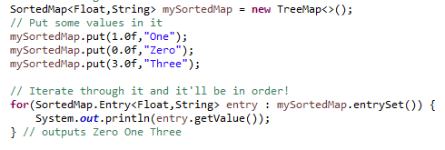
Ví dụ
Sortedmap với kiểu dữ liệu của key là float

Slide 13
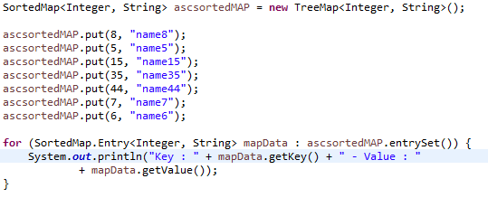
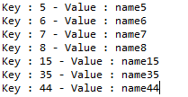
Ví dụ
SortedMap với kiểu dữ liệu của key là integer
Output:

Slide 14
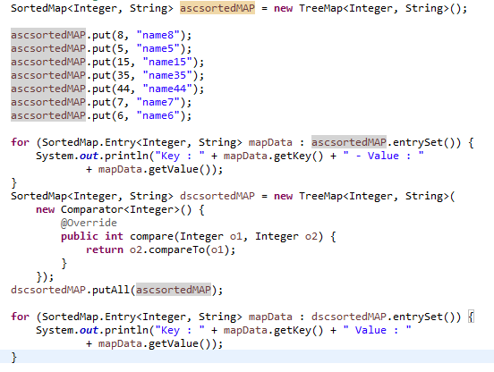
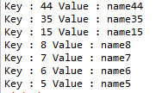
Ví dụ
SortMap theo thứ tự giảm dần
Output:

Slide 15
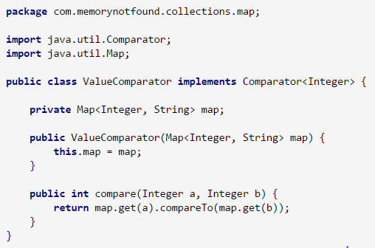
Một số phương thức cơ bản:
Comparator comparator( )
Comparator<? super K> comparator()
Trả về bộ so sánh của SortedMap đang gọi. Nếu thứ tự tự nhiên được sử dụng cho map đang gọi, thì null được trả về

Slide 16
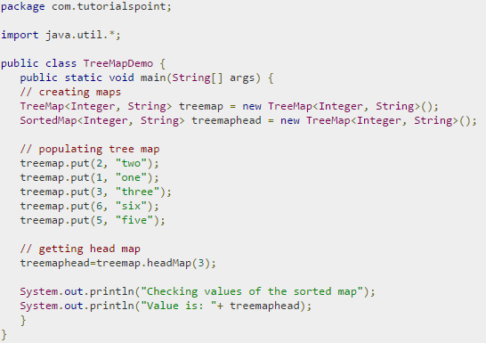

SortedMap
Một số phương thức cơ bản:
SortedMap headMap(Object toKey);
Cú pháp: SortedMap<K,V> headMap(K toKey)
Trả về một sorted map cho các map entry này với các key mà nhỏ hơn toKey.
Output:

Slide 17
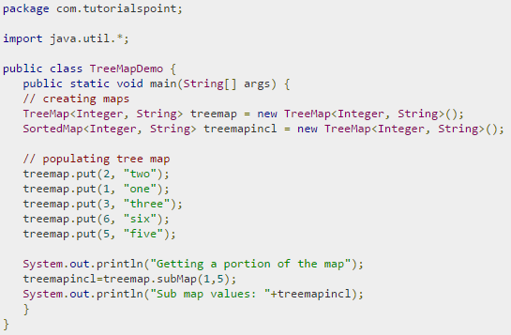

SortedMap
Một số phương thức cơ bản:
SortedMap subMap(Object fromKey, Object toKey);
Trả về một map chứa các entry của nó với các key là lớn hơn hoặc bằng fromKey và nhỏ hơn toKey
Output:

Slide 18
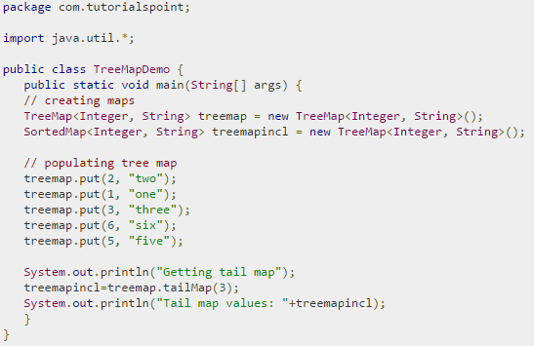

SortedMap
Một số phương thức cơ bản:
SortedMap tailMap(Object fromKey);
Trả về một map chứa các entry của nó với các key là lớn hơn hoặc bằng fromKey.
Output:

Slide 19
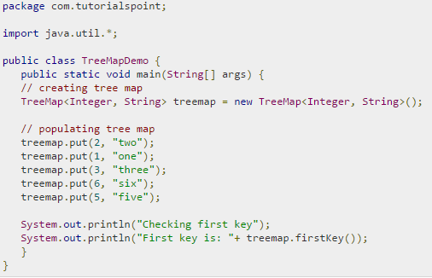

SortedMap
Một số phương thức cơ bản:
Object firstKey();
Trả về key đầu tiên trong map đang gọi.
Output:

Slide 20
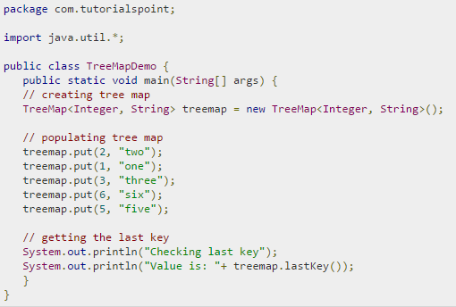

SortedMap
Một số phương thức cơ bản:
Object lastKey();
Trả về key cuối cùng trong map đang gọi
Output:

Slide 21
Tài liệu tham khảo
https://docs.oracle.com/javase/7/docs/api/java/util/SortedMap.html
http://www.tutorialspoint.com/java/util/treemap_lastkey.htm
http://www.tutorialspoint.com/java/util/treemap_firstkey.htm
http://www.tutorialspoint.com/java/util/treemap_tailmap.htm
http://www.tutorialspoint.com/java/util/treemap_submap.htm
http://www.tutorialspoint.com/java/util/treemap_headmap.htm

Slide 22
Thank You !

